Slide 1

第8章 I/O流
8.1 概述
8.2 格式化输入/输出
8.3 重载流的插入符和提取符
8.4 常用成员函数I/O
8.5 流的错误处理
8.6 文件流操作
8.7 应用实例

Slide 2
8.1 概述
8.1.1 流的概念
8.1.2 流类库
8.1.3 支持文件的流类
返回首页

Slide 3
8.1.1 流的概念
在C++的输入输出系统中，最核心的对象是流(stream)。
一个流就是一个字节序列，如果流向程序，这个流就称为输入流：如果流出程序，则称为输出流。如果输入流来源于键盘，表明你的程序要从键盘获取输入；如果输入流来源于一个文件，表明程序要从那个文件获取输入。类似地，输出流可以发送给屏幕或文件。

Slide 4
8.1.1 流的概念
cin是连接到键盘的一个输入流，而cout是连接到屏幕的一个输出流。
这两个流由系统自动提供，在程序中要使用一个include预编译指令指定头文件iostream。
返回本节

Slide 5
8.1.2 流类库
C++将与输入和输出有关的操作定义为一个类体系，放在一个系统库里，以备用户调用。
这个执行输入和输出操作的类体系就叫做流类，提供这个流类实现的系统库就叫做流类库。

Slide 6
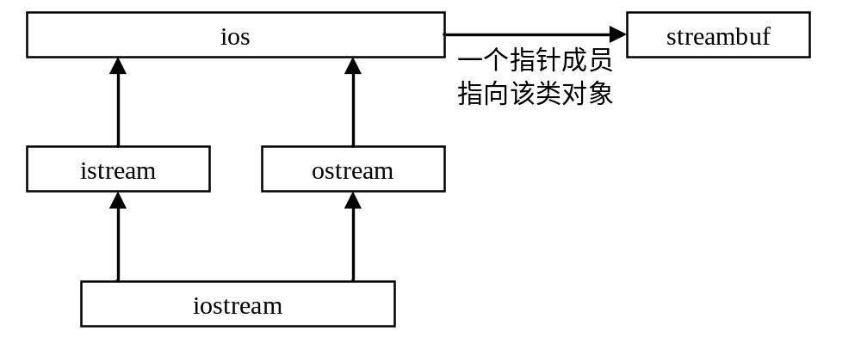
8.1.2 流类库
1．流类库的基本结构

Slide 7
8.1.2 流类库
2．预定义的流
C++的流库预定义了4个流：cin、cout、cerr和clog
流是一个抽象概念，当实际进行I/0操作时，必须将流和一种具体的物理设备。C++的流类库预定义的四个流所联结起的具体设备为：
cin 与标准输入设备相关联
cout 与标准输出设备相关联
cerr 与标准错误输出设备相关联(非缓冲方式)
clog 与标准错误输出设备相关联(缓冲方式)
返回本节

Slide 8
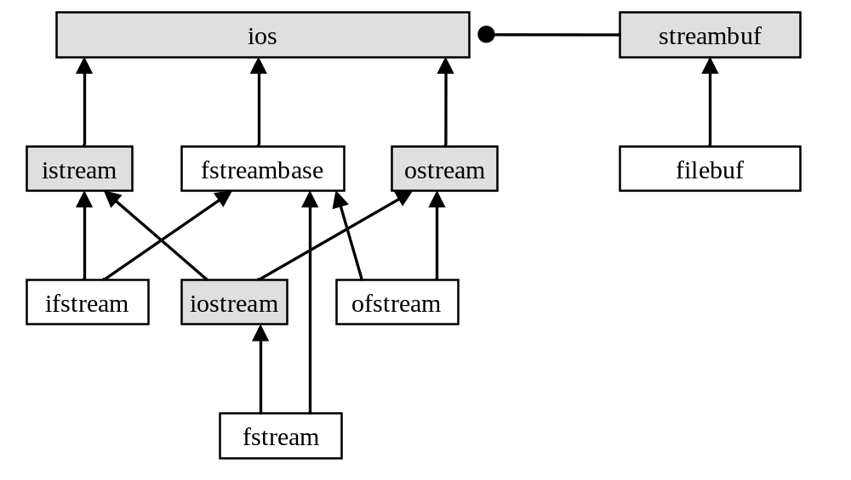
8.1.3 支持文件的流类
返回本节

Slide 9
8.2 格式化输入/输出
8.2.1 使用ios类的成员函数进行格式控制
8.2.2 使用控制符进行格式控制
返回首页

Slide 10
8.2.1 使用ios类的成员函数进行格式控制
用ios类的成员函数来对输入/输出的格式进行控制，如格式标志字、域宽、充填字符及输出精度等。
1．使用ios类的成员函数设置标志字
ios类中声明了一个数据成员，用于记录当前流的格式化状态，这个数据成员称为标志 字。标志字的每一位用于记录一种格式。

Slide 11
8.2.1 使用ios类的成员函数进行格式控制
使用标志常量或直接用对应的十六进制值设置输入输出流的格式。
下表列出了主要标志常量名及其意义。

Slide 12
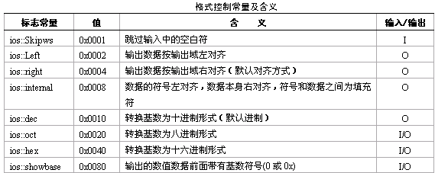
8.2.1 使用ios类的成员函数进行格式控制

Slide 13
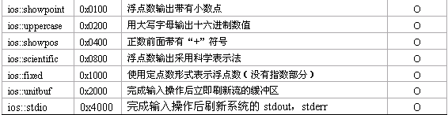
8.2.1 使用ios类的成员函数进行格式控制

Slide 14
8.2.1 使用ios类的成员函数进行格式控制
Ios的几个直接操作标志字的公有成员函数：
(1) long flags()
该函数用来返回标志字。
(2) long flags(long)
该函数使用参数值来更新标志字，并返回更新前的标志字。

Slide 15
8.2.1 使用ios类的成员函数进行格式控制
(3) long setf(long setbits，long field)
该函数用来将field所指定的标志位清零，将setbits为1的标志位置为1，并返回设置前的标志字。
(4) long setf(long)
该函数用来设置参数所指定的那些标志位，并返回更新前的标志字。
(5)long unsetf(long)
该函数用来清除参数所指定的那些标志位，并返回更新前的标志字。

Slide 16
8.2.1 使用ios类的成员函数进行格式控制
【例8.1】以几种不同的格式输出同一浮点数，示例如何使用成员函数来操作标志字。

Slide 17
8.2.1 使用ios类的成员函数进行格式控制
【例8.2】以几种不同的进制输出同一整数。示例ios定义的公有静态符号常量的作用。

Slide 18
8.2.1 使用ios类的成员函数进行格式控制
2．使用ios类的成员函数设置域宽、充填字符及输出精度
在ios类定义了一些设置域宽、充填字符及输出精度等成员函数：
(1) 设置输出数据所占宽度的函数
int width()
该函数用来返回当前输出的数据宽度。
int width(int)
该函数用来设置当前输出的数据宽度，并返回更新之前的宽度值。

Slide 19
8.2.1 使用ios类的成员函数进行格式控制
(2) 填充当前宽度内的填充字符函数
char fill()
该函数用来返回当前所使用的填充字符。
charfill(char)
该函数用来设置当前填充字符为参数所表示的字符，并返回更新前的填充字符。

Slide 20
8.2.1 使用ios类的成员函数进行格式控制
(3) 设置浮点数输出精度函数
int precision()
该函数用来返回当前浮点数的有效数字的个数。
int precision(int)
该函数用来设置当前浮点数输出时的有效数字个数为该函数的参数值，并返回更新前
的值。

Slide 21
8.2.1 使用ios类的成员函数进行格式控制
【例8.3】示例如何使用ios类的成员函数设置域宽、充填字符及输出精度。

Slide 22
8.2.1 使用ios类的成员函数进行格式控制
返回本节

Slide 23
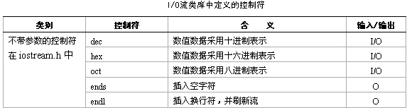
8.2.2 使用控制符进行格式控制

Slide 24
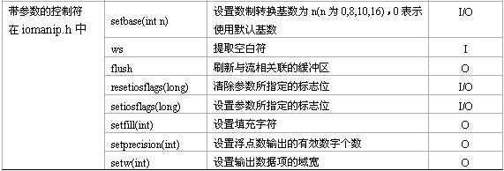
8.2.2 使用控制符进行格式控制

Slide 25
8.2.2 使用控制符进行格式控制
【例8.4】使用控制符进行格式控制，完成例8.3同样的功能。

Slide 26
8.2.2 使用控制符进行格式控制
返回本节

Slide 27
8.3 重载流的插入符和提取符
运算符重载有两种形式：重载为成员函数或者是重载为友元函数。由于重载插入符和提取符时，其左边的参数是流，而右边的参数是类的对象，因此，插入符和提取符只能重载为友元函数。
插入符重载的一般格式如下：
ostream& operator<<(ostream& s, classa& a)
{
<函数体>
return s;
}

Slide 28
8.3 重载流的插入符和提取符
【例8.5】重载流的插入符和提取符，完成例6.4同样的功能。

Slide 29
8.3 重载流的插入符和提取符
返回首页

Slide 30
8.4 常用成员函数I/O
8.4.1 输入流的常用成员函数
8.4.2 输出流的常用成员函数
返回首页

Slide 31
8.4.1 输入流的常用成员函数
1.read()函数
istream& read(char*pch,int nCount);
将指定的nCount个字符输入到内存中的字符数组pch。如果读取的字符数量少于指定的数量，就会设置failbit错误位。

Slide 32
8.4.1 输入流的常用成员函数
2.get()函数
该函数有3种主要形式：
◆ istream& int get()
从指定的输入流中输入一个字符(包括空白字符)，并返回该字符作为函数调用的值；遇到输入流中的文件结束符时，此get函数返回EOF。

Slide 33
8.4.1 输入流的常用成员函数
◆ istream& int get(char& rch )
从输入流读取一个字符(包括空白字符)，并将其存储rch。当遇到文件结束符时，此get函数返回0，否则返回对istream对象的引用，并用该引用再次调用get成员函数。

Slide 34
8.4.1 输入流的常用成员函数
istream& int get(char& pch, int nCount,char delim=’\n’)
从输入流中读取字符。函数要么在读取到nCount-1个字符后终止，要么在读取到指定的分隔符delim时终止。

Slide 35
8.4.1 输入流的常用成员函数
3.getline()
与带3个参数的get成员函数类似，它读取一行字符串后在字符数组末尾加入’\0’。不同的是，getline要从输入流中删除分隔符(即读取并删除它)，而不是把它存放在数组中。
4.gcount()函数
无参函数，统计最后一次输入操作读取的字符数。

Slide 36
8.4.1 输入流的常用成员函数
5.ignore()函数
该函数原型为：
istream& ignore(int n=1,int t=EOF);
遇到指定的终止字符t时提前结束或跳过输入流中n个字符结束(此时跳过包括终止字符内的若干个字符)。终止字符仍停留在输入流中。

Slide 37
8.4.1 输入流的常用成员函数
6. putback()函数
该函数原型为：
istream& putback(char ch)；
把上一次从输入流中通过get(或getline)取得的字符再放回该输入流中。对于应用程序需要扫描输入流以查找以特定字符开头的字段来说，这是非常有用的。当输入一个字符时，应用程序把该字符放回输入流，以保证输入的数据中包含该字符。

Slide 38
8.4.1 输入流的常用成员函数
7. peek()函数
无参函数，返回输入流的下一个字符，但并不将其从输入流中删除。其作用是观测该字符，字符指针仍停留在原来位置上。
返回本节

Slide 39
8.4.2 输出流的常用成员函数
1.write()函数
ostream& read(const char*pch,int nCount);
将指定的nCount个字符输入到内存中的字符数组pch。
2. put()函数
ostream& put(char rch );
输出一个字符。

Slide 40
8.4.2 输出流的常用成员函数
【例8.6】从输入的串中分离数字串，示例常用成员函数I/O

Slide 41
8.4.2 输出流的常用成员函数
返回本节

Slide 42
8.5 常用成员函数I/O
8.5.1 I/0流的错误状态字
8.5.2 I/0流的状态函数
返回首页

Slide 43
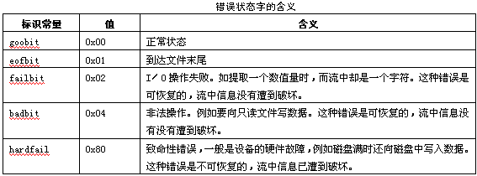
8.5.1 I/0流的错误状态字
返回本节

Slide 44
8.5.2 I/0流的状态函数
1．检查一个流对象当前状态的成员函数
有几个函数可用来检查一个流对象的当前状态，它们都是ios类的成员函数：
int rdstate() //返回当前的流状态字
int eof() //如果提取操作已到达文件尾，则返回非零值
int fail() //若failbit位置位，返回非零值
int bad() //若badbit位置位，返回非零值
int good() //若状态字没有置位，则返回非零值
可以使用这些函数检查当前流的状态。例如：
ifstream istrm("my.data")；
if(istrm.good())
cin>>data； //文件被成功打开，可读入数据

Slide 45
8.5.2 I/0流的状态函数
2．检查一个流对象当前状态的运算符函数
如果不关心具体是哪一位置位(具体的错误性质)，则可以使用ios类中重载的两个运算符函数：
int ios::operator!()；
在设置了failbit、badbit或hardbit位的情况下返回非零，而成员函数：
ios::operator void*()；
在上述这些位没有设置的情况下(正常状态)返回非零。这两个函数提供了从两个方面测试流状态是否为正常情况的手段。

Slide 46
8.5.2 I/0流的状态函数
3．清除/设置流状态位函数
ios类的成员函数：
void ios::clear(int=0);
用于清除/设置流的状态位(它不能设置/清除hardfail位)。函数clear()更多地是用于在己知流发生错误的情况下清除流的错误状态，也可以用于设置流的错误状态。例如：
返回本节

Slide 47
8.6 文件流操作
8.6.1 文件流
8.6.2 文件的打开与关闭
8.6.3 文件的读写
返回首页

Slide 48
8.6.1 文件流
在C++中，文件被看作是字符的序列，即文件是由一个个的字符数据顺序组成的。不考虑记录的界限，因此这种文件称为流式文件。
按数据的存储形式来分类，文件可分为文本文件和二进制文件。
在文本文件中，每个字节存放一个ASCII代码表示一个字符，文本文件的优点是可直接按字符形式输出，供人们阅读。二进制文件则是把数据的内部存储形式原样存放到文件中，这种文件的优点是与数据在内存中的存储形式保持一致，因此存储效率高，无须进行存储形式的转换，但不能直接按字符形式输出。

Slide 49
8.6.1 文件流
按数据的存取方式来分类，文件可分为顺序文件和随机读写文件。在C++中，文件既可以进行顺序访问，也可以进行随机访问。
在C++中，文件定义为文件流类的一个对象，要进行文件的输入／输出，必须先创建—个文件流对象，并与指定的文件相关联，即打开文件，然后才能进行读写操作，完成后再关闭这个文件，这就是在C++中进行文件读写的基本过程。

Slide 50
8.6.1 文件流
在C++语言里，文件操作是通过文件流来完成的。文件流（Text Stream）是以外存文件为输入/输出对象的数据流。输出文件流是从内存流向外存文件的数据，输入文件流是从外存文件流向内存的数据。每一个文件流都有一个内存缓冲区与之对应。
C++有三种文件流：输入文件流、输出文件流和输入/输出文件流。
返回本节

Slide 51
8.6.2 文件的打开与关闭
1. 打开文件
有两种方法：
先建立流对象，然后调用函数open连接外部文件
  流类 对象名;
  对象名.open(文件名,方式);
调用流类带参数的构造函数，建立流对象的同时连接外部文件
  流类 对象名(文件名,方式);
其中，“流类”是C++流类库定义的文件流类，为ifstream、ofstream或fstream。

Slide 52
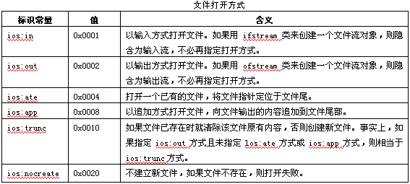

8.6.2 文件的打开与关闭

Slide 53
8.6.2 文件的打开与关闭
2. 关闭文件
使用close()成员函数进行关闭：
<流对象名>. close()
其中，<流对象名>是待关闭的文件流的对象名。
返回本节

Slide 54
8.6.3 文件的读写
1．文本文件的读写
文本文件用默认方式打开。
【例8.7】从输入的串中分离数字串，先将其存入磁盘文件，然后将其读出并在屏幕上显示出来。

Slide 55
8.6.3 文件的读写
2．二进制文件的读写
二进制文件用binary方式打开，读写方式完全由程序控制，一般的字处理软件不能参与编辑。
【例8.8】用二进制文件处理学生信息

Slide 56
8.6.3 文件的读写
3．文件的随机读写
文件打开以后，系统自动生成两个隐含的流指针:读指针和写指针。
在输入文件流类中，有关读指针的函数如下：
(1) 移动读指针函数
istream& istream::seekg(streampos pos);
该函数的功能是将输入文件的指针移动到pos指定的位置中。

Slide 57
8.6.3 文件的读写
istream& istream::seekg(streamoff offset,seek_dir origin);
其中，origin的类型seek_dir是一个枚举类型，可以有以下三种取值：
ios::beg 表示指针的起始位置为文件头
ios::cur 表示指针的起始位置为当前位置
ios::end 表示指针的起始位置为文件尾
该函数的功能是从origin指定的开始位置起，将文件指针移动offset个字节数。

Slide 58
8.6.3 文件的读写
(2)返回读指针当前指向的位置值
◆ streampos istream::tellg( );
该函数的功能是确定文件指针的当前位置。

Slide 59
8.6.3 文件的读写
相应地，ostream类提供有关写指针的函数如下：
(1) 移动写指针函数
ostream& ostream::seekp(streampos pos);
ostream& ostream::seekp(streamoff offset,seek_dir origin);
(2)返回写指针当前指向的位置值
◆ streampos ostream::tellp( );
函数参数的意义与读指针函数一样。

Slide 60
8.6.3 文件的读写
【例8.9】用二进制文件随机处理学生信息
返回本节

Slide 61
8.7 应用实例
设计一个基本的电话簿管理程序，具有添加、删除、查询电话等功能。
目的：掌握I/O流的各种打开方式及有关成员函数的用法。
返回首页

